Slide 1
20220924

Slide 2

Fashion MNIST
Deep learning 기본 예제 data set
패션 아이템으로 이루어진 데이터 셋

Slide 3
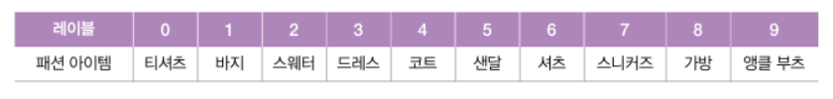
DNN(Deep Neural Network) 예제
목표: 0~9 숫자 레이블로 이루어진 데이터를 학습하여 해당 제품이 어떤 레이블에 속하는지 판단하는 판별하는 모델을 만듬

Slide 4
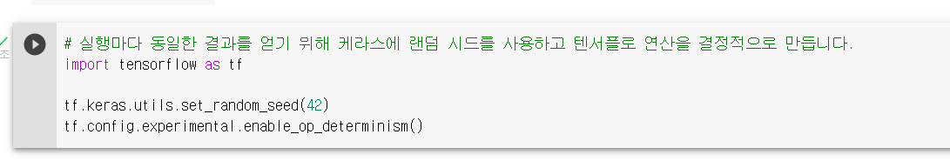

Slide 5
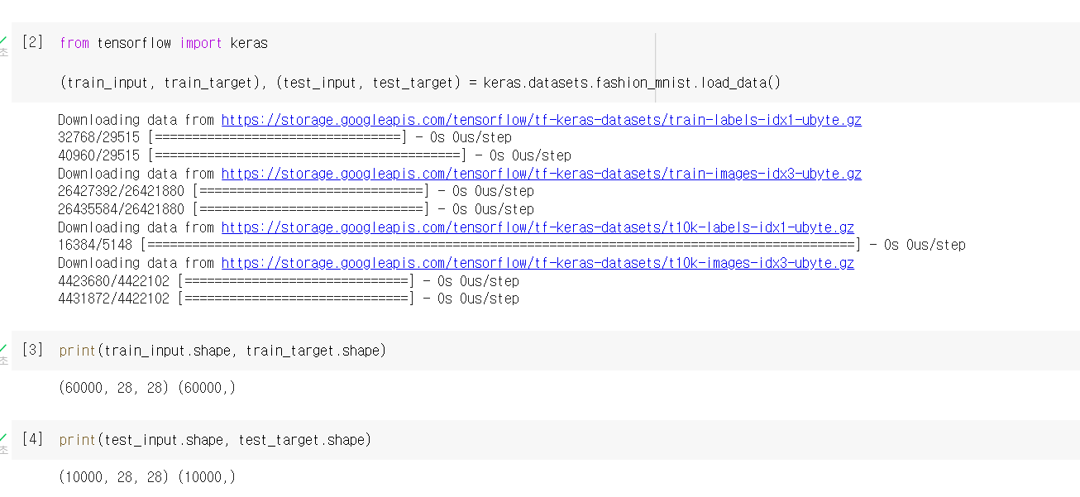

Slide 6
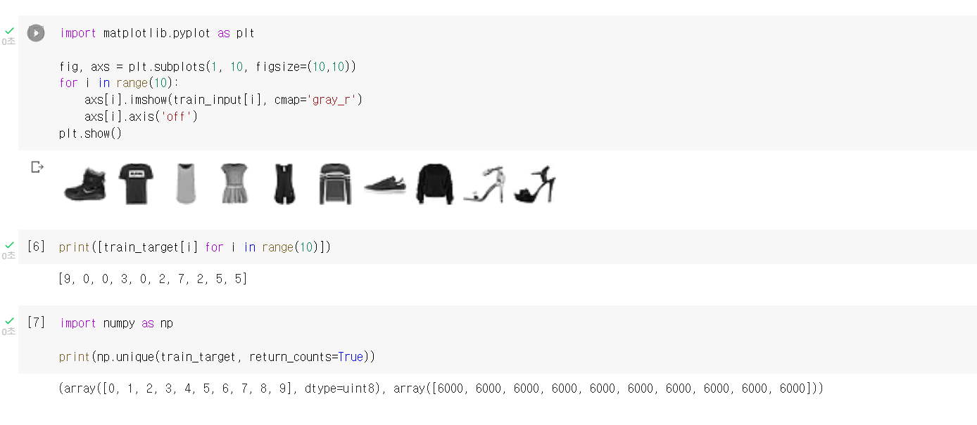

Slide 7
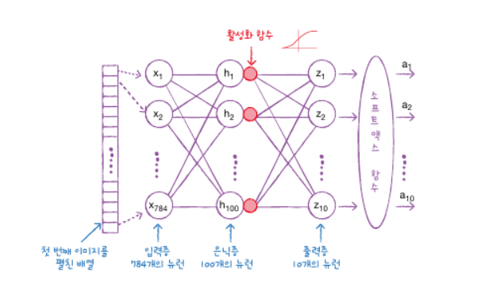
구조도

Slide 8
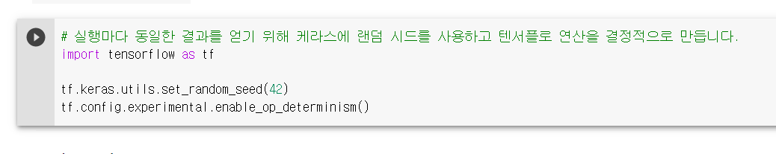
코드

Slide 9
손실 곡선
모델 훈련 후 손실 값과 정확도가 나오게 됨(deep learning 판단 지표는 손실률)
에포크(epoch - 데이터 훈련 반복 횟수) 가 증가함에 따라 감소

Slide 10
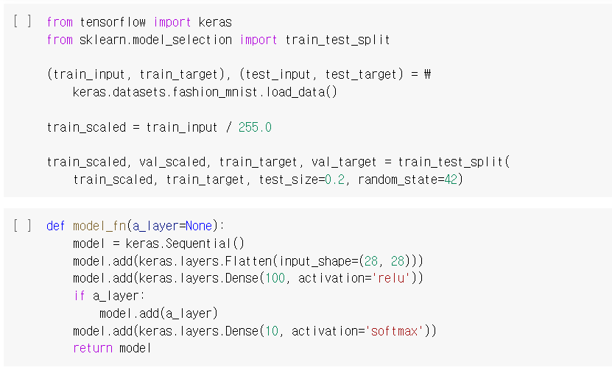
손실 곡선

Slide 11
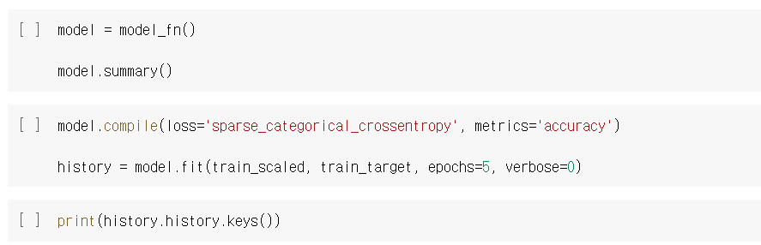

Slide 12
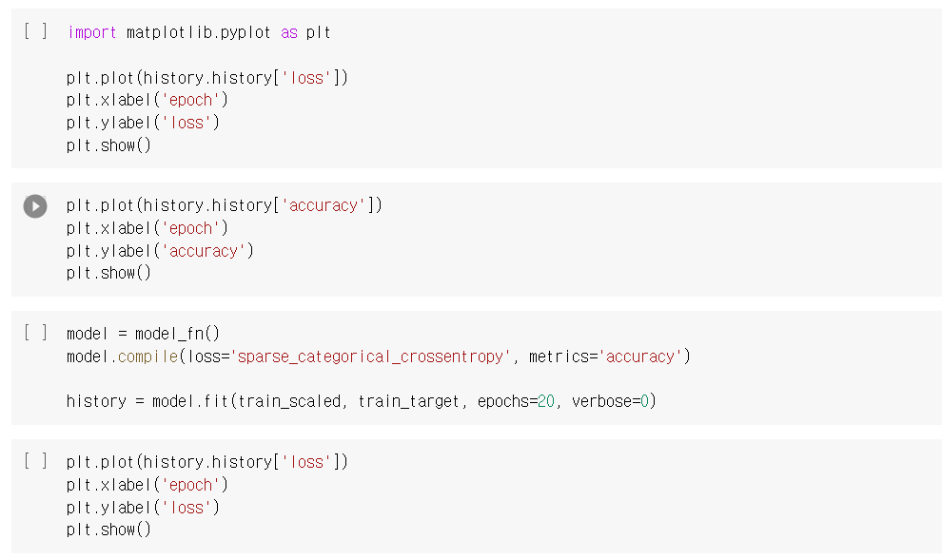

Slide 13
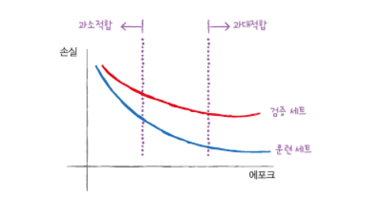
검증 손실
모든 인공 신경망은 경사 하강법을 사용
아래와 같은 그래프가 보여짐

Slide 14
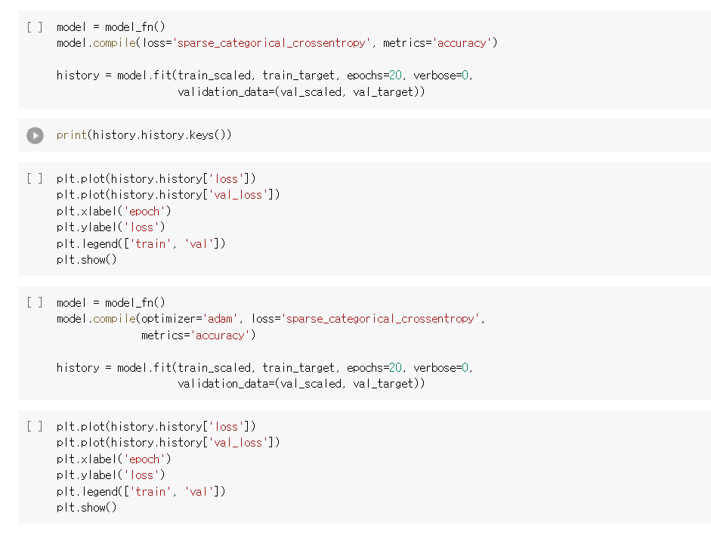
검증 손실

Slide 15
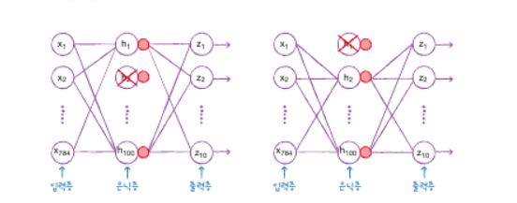
드롭아웃(drop out)
훈련 과정에서 층이 있는 일부 뉴런을 랜덤하게 껴서 과대적합을 막는 역할
일부 뉴런이 랜덤하게 끼면 특정 뉴런에 대한 과도 의존 감소
정확도를 높이기 위한 작업

Slide 16
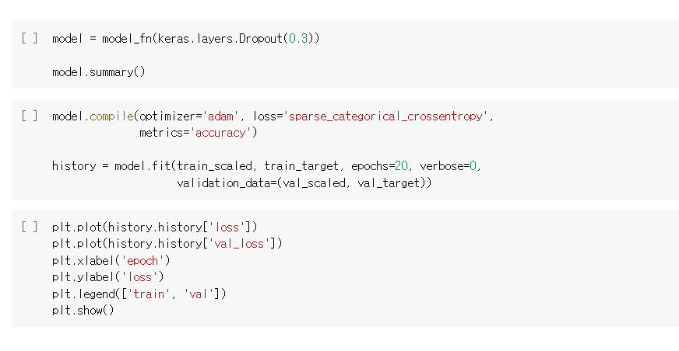
드롭 아웃

Slide 18
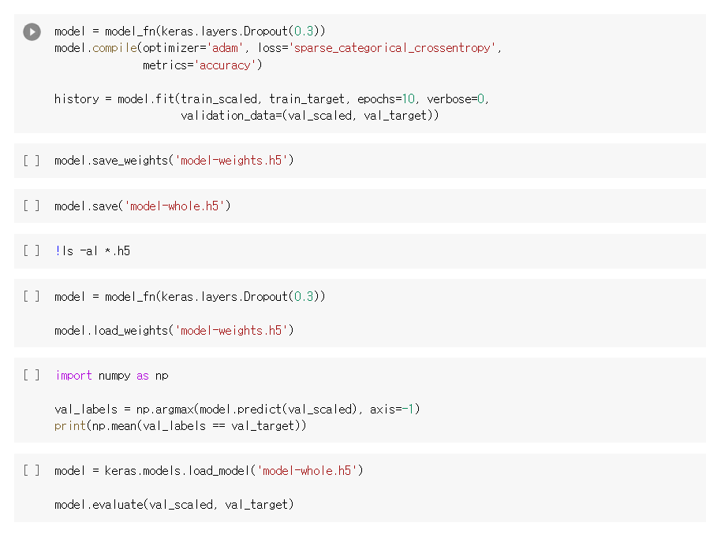
모델 저장과 복원

Slide 19
콜백(call back)
훈련 과정 중간에 프로그래머가 원하는 작업 할 수 있도록 도와주는 클래스들
아래 코드에서는 ModelCheckPoint callback
기본적으로 epoch 마다 모델을 저장
best_only=True 매개변수를 지정하여 가장 낮은 검증 점수를 만드는 모델 저장 가능
Epoch 를 반복하다 보면 검증 점수가 올라가기 시작하는데, 이는 과대적합 때문에 발생하는 현상 – early stopping

Slide 20
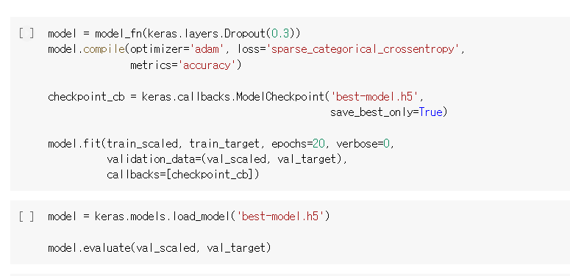
콜백

Slide 21
